Slide 1
СУЧАСНІ МОЛЕКУЛЯРНО-ГЕНЕТИЧНІ МЕТОДИ
ДОСЛІДЖЕНЬ СПАДКОВОСТІ ЛЮДИНИ
10 клас

Slide 2
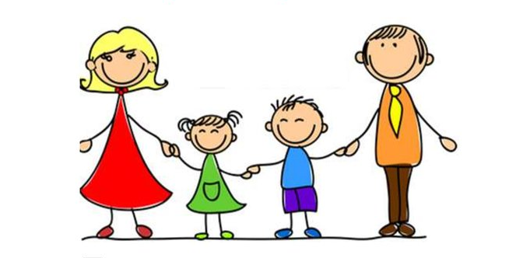
Індивідуальність
Індивідуальність (від лат. individuum – неподільне, неповторне) – неповторна своєрідність будь-якого явища, окремої істоти, людини.
З енциклопедії

Slide 3

Поміркуйте!
Елементом сучасного дизайну житла досить часто стають генопортрети (зображення ДНК) мешканців, за допомогою яких підкреслюють особливості стилю оформлення. Що є основою неповторності таких портретів і чому вони індивідуальні?

Slide 4
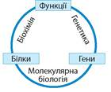
Що є предметом досліджень молекулярної генетики?
МОЛЕКУЛЯРНА ГЕНЕТИКА – це розділ генетики й молекулярної біології, що вивчає молекулярні основи спадковості й мінливості живих організмів і вірусів.
Предмет досліджень молекулярної
генгетики

Slide 5
Найголовнішими досягненнями молекулярної генетики є :
з'ясування хімічної природи гена
штучний синтез гена
з'ясування механізмів реплікації, транскрипції, зворотної транскрипції, трансляції, репарації, регуляції експресії та біосинтезу білків.
Основою цієї науки є концепція генетичного коду

Slide 6
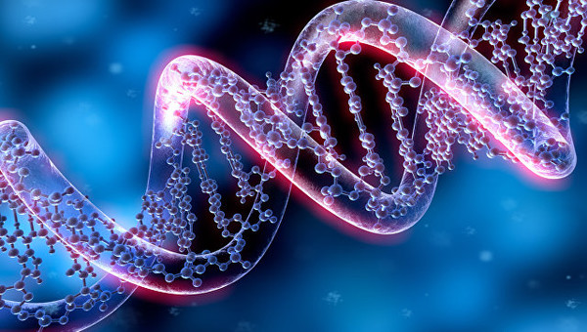
Які особливості організації молекулярно ­генетичних досліджень спадковості?
Молекулярно­генетичні методи – це методи дослідження структури й мінливості генетичного апарату, з яким пов’язані процеси збереження й реалізації
спадкової інформації.
За їх допомогою науковці можуть визначати :
подібність та відмінності геномів різних організмів
виявляти ушкодження структури ДНК
встановлювати нуклеотидні послідовності генів у нормі й у разі захворювань

Slide 7
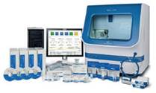
Етапи дослідження є такими:
1) Отримання зразків ДНК:
виділення всієї (геномної) ДНК з клітин;
рестрикція ДНК — отримання окремих фрагментів (які розривають ДНК за певними послідовностями).
2) Ампліфікація — накопичення (клонування) однакових фрагментів ДНК. Застосовується метод полімеразної ланцюгової реакції (ПЛР):
дволанцюгова ДНК розділяється на одноланцюгові;
копіюювання виокремлених фрагментів ДНК за допомогою спеціальних ферментів – полімераз
3) Електрофорез фрагментів ДНК — розділення фрагментів за молекулярною масою та електричним зарядом на поверхні гелю з агару. Кожен фрагмент має певні розміри і займає в гелі певне місце у вигляді смуги.
4) Ідентифікація окремих фрагментів ДНК
Генетичний аналізатор
(секвенатор) із комп’ютерним
й програмовим забезпеченням

Slide 8
Яке значення найпоширеніших молекулярногенетичних методів?
До найважливіших методів молекулярної генетики, що лежать в основі геномних технологій і ДНК-діагностики, належать:
секвенування генів
полімеразна ланцюгова реакція
застосування генетичних маркерів

Slide 9
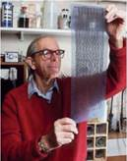
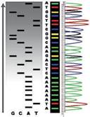
Секвенування генів
(від лат. sequentum – послідовність) – методи встановлення послідовності нуклеотидів у молекулах ДНК Винайдено британським ученим Фредеріком Сенгером у 1977 р. Велика швидкість секвенування, що стала доступною на початку ХХІ ст. завдяки новим технологіям, сприяла встановленню повної послідовності геному людини
Фредерік Сенгер (1918–2013) – британський біохімік, двічі лауреат Нобелівської премії з хімії
Секвенування
фрагмента ДНК різними
методами

Slide 10

Полімеразна ланцюгова реакція (ПЛР)
– метод збільшення кількості фрагментів ДНК у біологічному матеріалі. Метод широко використовують у
біологічній і медичній практиці для
клонування генів
дослідження мутацій
виділення нових генів
створення генетично модіфікованих організмів
діагностики захворювань
ідентифікації малих кількостей ДНК
встановлення батьківства
Винахідник методу – американський біохімік
Кері Малліс
(28 грудня 1944, Леноїр, США) — лауреат Нобелівської премії з хімії 1993 року, яку він розділив з Майклом Смітом.

Slide 11
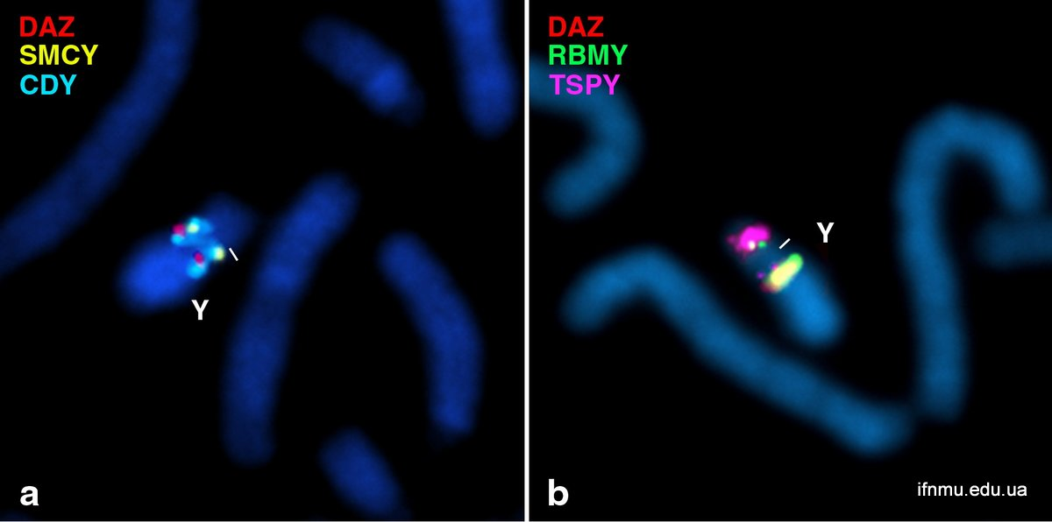
Генетичні маркери
– специфічні нуклеотидні послідовності з відомою первинною структурою, які дають змогу ідентифікувати аналізовану нуклеїнову кислоту. Молекулярно-генетичними маркерами можуть бути білки та ділянки ДНК у вигляді генів або коротких послідовностей нуклеотидів.
На сьогодні генетичні маркери вже застосовуються в таких галузях діяльності людини, як :
криміналістика
біотехнологія
селекція
антропологія
генетична інженерія
медицина
спорт

Slide 12
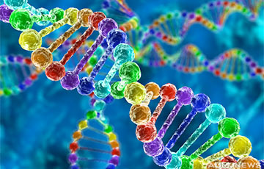
Молекулярно-генетичні дослідження застосовуються:
У клінічній лабораторній діагностиці:
діагностика вірусних інфекцій (ВІЛ, гепатит, статеві інфекції COVID-19 та ін.);
визначення батьківства;
діагностика спадкових хвороб (виявлення мутацій);
судова медицина (ідентифікація особи).

Slide 13
Самостійна робота на зіставлення
Зіставте запропоновані терміни із визначеннями. Заповніть табличку відповідей та отримайте назву науки, що вивчає ДНК одного організму. Поясніть перспективи цієї науки.
1 | 2 | 3 | 4 | 5 | 6 | 7 | 8
1 Репарація | А Використання спадкової інформації генів для синтезу білків і РНК
2 Реплікація | Г Процес виправлення клітиною пошкоджень її ДНК
3 Транскрипція | Е Процес самоподвоєння молекули ДНК
4 Трансляція | І Сукупність всієї спадкової генетичної інформації організму
5 Кросинговер | К Процес утворення додаткових копій фрагмента ДНК
6 Геном | Н Процес переписування інформації з ДНК на іРНК
7 Ампліфікація | М Обмін ділянками між гомологічними хромосомами
8 Експресія | О Синтез білків на матриці іРНК, що відбувається на рибосомах

Slide 14
ВІДПОВІДЬ:
1 | 2 | 3 | 4 | 5 | 6 | 7 | 8
г | е | н | о | м | і | к | а

Slide 15
ВИСНОВКИ:
молекулярна генетика вивчає структури, що зберігають й
формують генетичну інформацію, та їх функціональні властивості ;
особливостями організації молекулярно-генетичних методів досліджень є використання фрагментів ДНК, ферментів-рестриктаз і спеціальних методів для отримання, розмноження й вивчення ділянок ДНК ;
секвенування генів, полімеразна ланцюгова реакція,
застосування генетичних маркерів допомагають вивчати процесижиттєдіяльності на молекулярному рівні організації життя й застосовувати ці знання в різних галузях діяльності людини

Slide 16
Домашнє завдання:
Опрацювати параграф 34, завдання після параграфа

